Slide 1


多功能
社区中心

Slide 2
创新
01
概述
02
目 录
分层
03
附件
04
总结
05

Slide 3
01
创新

Slide 4
💡创新点
社区中心将整合智能导航系统、自动化服务机器人和无线充电设备等，提升用户体验和便利性。每层的墙面上将安装智能屏幕，可以实现导航、导购、机器人客服、人工客服等。智能屏幕上有VR设备，提供虚拟现实的导购服务。
可持续能源
社区中心将采用太阳能发电和风能发电系统，用于部分供电需求，以减少对传统能源的依赖，提倡绿色环保理念。
智能科技

Slide 5
💡创新点
社交互动
社区中心将定期举办艺术展览，展示本地艺术家的作品，为居民提供文化艺术鉴赏的机会。
社区中心的各个区域将设置互动装置，例如互动墙面和VR设备，提供与居民之间的社交互动和娱乐体验。包括单机游戏、联机游戏等，不需要再去网吧就能打游戏了。
艺术展示

Slide 6
💡创新点
文化活动
社区中心将为每一位用户创建账户，保存用户所有信息，可以多端访问，以提供个性化的服务。
社区中心将组织各种文化活动，如定期的音乐会、表演、讲座等，丰富居民的精神文化生活。
电子档案

Slide 7
💡创新点
厕所数字化
社区中心的厕所中可以诊断用户的便尿情况，并保存到电子档案中，与医疗中心互通。

Slide 8
02
概述

Slide 9
ℹ概述
100000000
7
80
元人民币
30000
种
米
平方米
占地面积
高度
功能数量
建造成本

Slide 10
03
分层

Slide 11
三、研究思路
4
6至10层
3
2至5层
6至10层是医院区域，包括门诊、急诊和住院部。我们设想门诊将提供全面的医疗服务，诊断与简单的治疗均由机器人完成，复杂的工作由人类完成；急诊将紧急响应和处理紧急医疗情况，所有设施均为人工；住院部将提供舒适的住院环境，配备先进的医疗设施和专业护理团队，有机器人陪伴，让用户感到家的温暖。
2
1层
2至5层是商场区域，拥有各类商店、饭店和超市。我们设想商场将提供多样化的购物选择，包括时尚品牌、生活用品和特色店铺。饭店将提供各种美食选择，从快餐到高级餐厅，满足居民的不同口味。超市将提供日常用品和食品，方便居民的购物需求。
1
地下层
1层是社区中心的大厅，作为欢迎居民和访客的入口。这个空间将设计舒适而宽敞，提供休息区、接待台和信息中心，以满足居民的需求。休息区有免费按摩椅，解决用户的腰酸背刺疼。接待台附近提供数字轮椅，为残疾人提供服务。
地下共有5层，包括停车场、健身房和游泳馆。我们设想地下的停车场拥有先进的智能导航系统，帮助居民快速找到停车位。健身房和游泳馆将配备高级健身设备、游泳池和SPA设施，提供全面的健身和休闲体验。

Slide 12
三、研究过程
天台上层
树屋。
顶部天台
顶部是露台空中公园，设有种植花草、小径和太空漫步设施，为居民提供休闲和娱乐的场所。这个空中公园将提供独特的景观，让居民可以欣赏美景并享受户外活动。
16至20层
16至20层是出租区域，为企业或个人提供创新办公和休闲空间。我们设想这些楼层将设计成现代化的办公室和灵活的休闲区，满足不同工作和放松需求。
11至15层
11至15层是多种俱乐部区域，为居民提供各种娱乐和社交活动的场所。我们设想设立运动俱乐部、音乐俱乐部、艺术俱乐部和儿童俱乐部等，提供丰富多样的活动和课程，满足居民的兴趣和需求。

Slide 13
04
附件

Slide 14
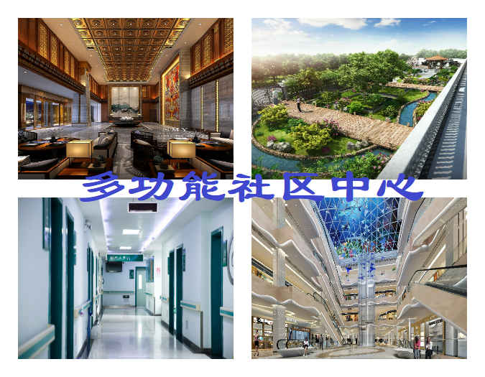
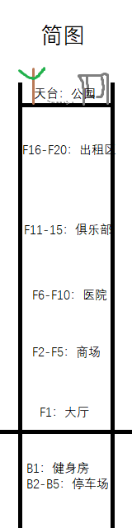

Slide 15
05
总结

Slide 16
发展过程（预测）
1
2
3
4
2025
2027
2030
2035
🏠小型社区中心
🏬多功能社区中心
🏢超级社区中心（本文）
🏙普遍式社区中心

Slide 17
👍➕⭐感谢观看
作者列表：
1
ChatGPT
4
面孔/黄尧
数据提供者
创意者、整合者、信息完善者、图片提供者、PPT制作者
2
百度
图
图片来源
图片提供者、数据修正者
第14页：左图：由面孔/黄尧使用画图绘制；
右图：搜集自百度网，由面孔/黄尧拼图
3
柚子设计
©
版权所有
PPT模板制作者
铁皮青有限公司、面孔/黄尧合法持有版权©2023

Slide 18
完

